Slide 1

LABORATORIO Proyecto Arduino
Integrantes:
Godoy Matías – Marquez Federico

Slide 2

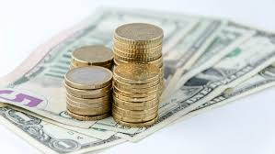

INTRODUCCION
Dificultad
Económico
Conocimientos

Slide 3
Como surgió la idea?
Reloj de presentismo mediante huellas dactilares
Vúmetro con una tira de led
Alarma despertador
Sensor para una puerta

Slide 4

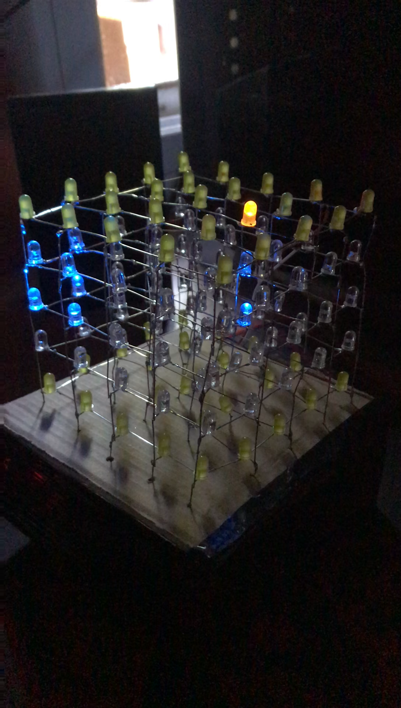


QUE HACE?

Slide 5
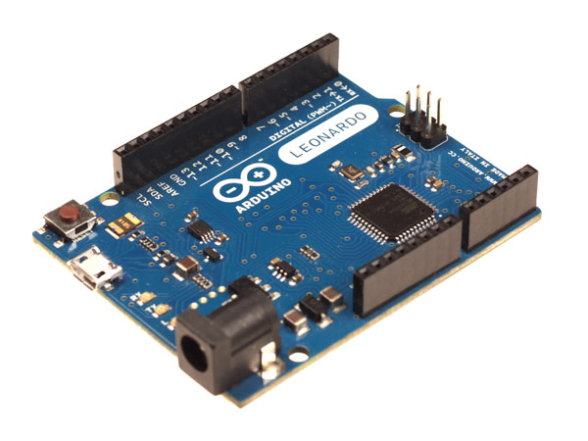
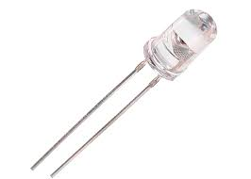
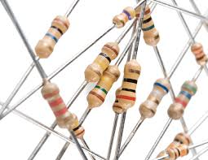
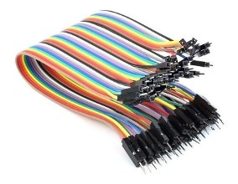
CUBO DE LEDS 5x5x5 COMPONENTES:
1x Arduino Leonardo
125x PL9823 8mm LED
Resistencias
Cables de conexión

Slide 6
PASOS PARA LA CONSTRUCCION
Soldar los 125 leds
Insertar los leds en la caja
Soldar un cable en cada led por adentro de la caja
Conectar la otra punta del cable en el Arduino
Ejecutar el código

Slide 7
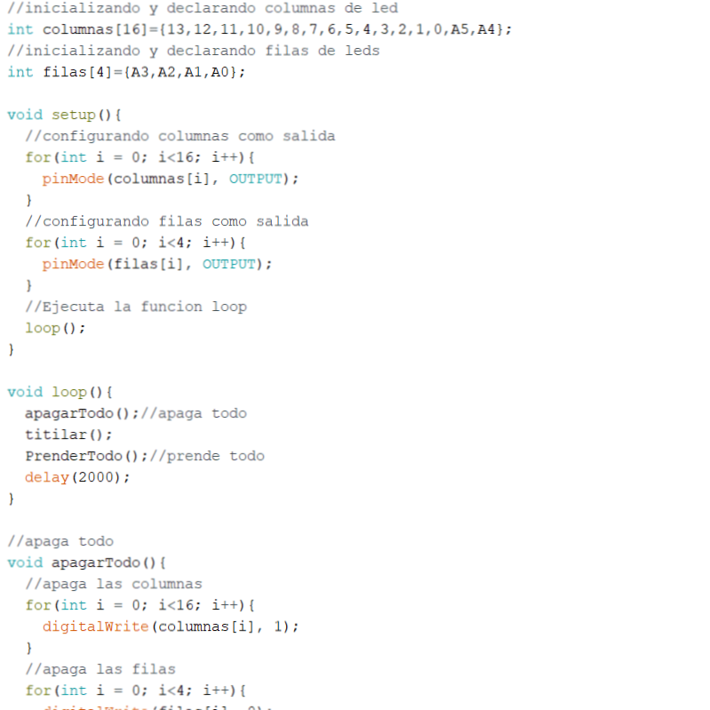
CODIFICACION

Slide 8
CONCLUSION
Nos permitió tanto desarrollar habilidades de construcción del cubo como habilidades creativas
Por el poco presupuesto y escasez de recursos, nos obligo a tener que pensar formas en la que construir el proyecto evitando tener que comprar algunos componentes en específico
También haber aprendido de solucionar diferentes problemas que se nos fueron surgiendo, haciendo el proyecto un poco más difícil y haber adquirido más conocimiento con esos errores

Slide 9
Muchas gracias por su atención

